Slide 1
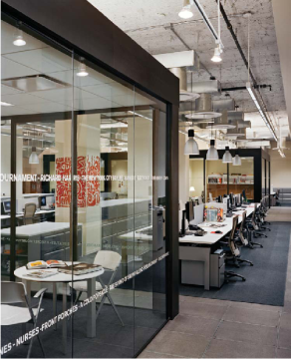
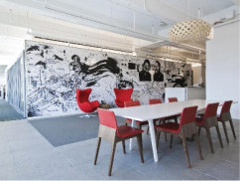
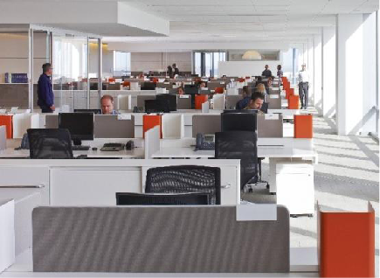
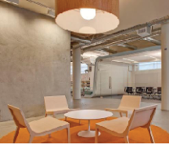
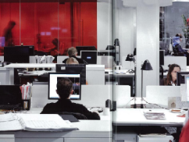
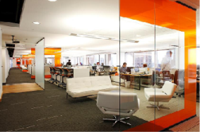
INTERIER DESIGN
PROPOSAL
May, 31 2011
51PPT模板网 www.51pptmoban.com 搜集整理
이 문서는 나눔글꼴로 작성되었습니다. 설치하기

Slide 2
INTERIER
DESIGN
PROPOSAL
2011.00
이 문서는 나눔글꼴로 작성되었습니다. 설치하기

Slide 3
문서의 제목을
작성해 주세요
2011.00
이 문서는 나눔글꼴로 작성되었습니다. 설치하기

Slide 4
목차
꼭지 제목
2. 꼭지 제목
3. 꼭지 제목
4. 꼭지 제목
5. 꼭지 제목
6. 꼭지 제목

Slide 5
Profile
5 | 42
PROFILE
회사명
주소
창립 년도
직원 수
회사명
주소
0000
총 00명 | 인테리어 디자이너 0명 | 프로젝트 매니저 0명 |
Staff
OOO 실장
약력을 작성하세요.
OOO 팀장
약력을 작성하세요.
OOO 수석디자이너
약력을 작성하세요.

Slide 6
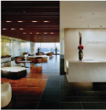
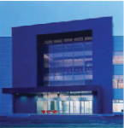
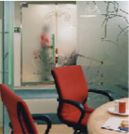
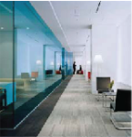
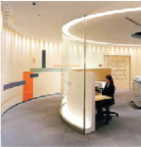
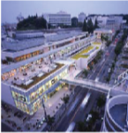
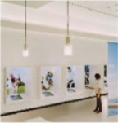
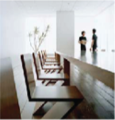
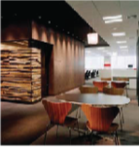
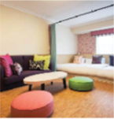
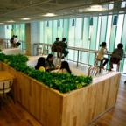
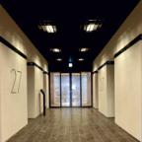
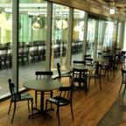
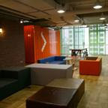
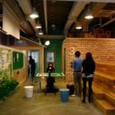
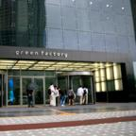
Portfolio
6 | 42
PORTFOLIO
프로젝트 명
프로젝트 명
프로젝트 명
프로젝트 명
프로젝트 명
프로젝트 명
프로젝트 명
프로젝트 명
프로젝트 명
프로젝트 명
프로젝트 명
프로젝트 명
프로젝트 명
프로젝트 명
프로젝트 명
프로젝트 명
프로젝트 명
프로젝트 명

Slide 7
Title
7 | 42
TITLE
내용을 작성하세요.
- 상세항목의 내용
상세항목의 내용
상세항목의 내용
내용을 작성하세요.
본문은 나눔고딕 R, 12pt / 글자 간격은 좁게 0.2pt / 줄 간격은 1.2배를 권장합니다.
상황에 따라 조절하실 수 있습니다.
내용
내용
내용
내용
내용
내용
내용
내용

Slide 8
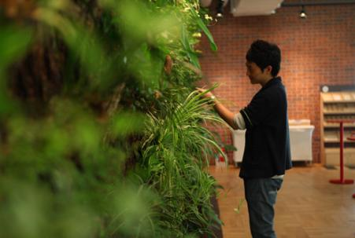
Space design concept
8 | 42
SPACE DESIGN
CONCEPT
“Design Concept, Here.”
내용을 작성하세요.
세부 설명 내용은 나눔고딕 R, 9pt를 권장합니다.
글자 간격은 좁게 0.3pt를,
줄 간격은 1.5배를 권장합니다.
상황에 따라 조정하실 수 있습니다.

Slide 9
9 | 42
공간별 디자인계획

Slide 10
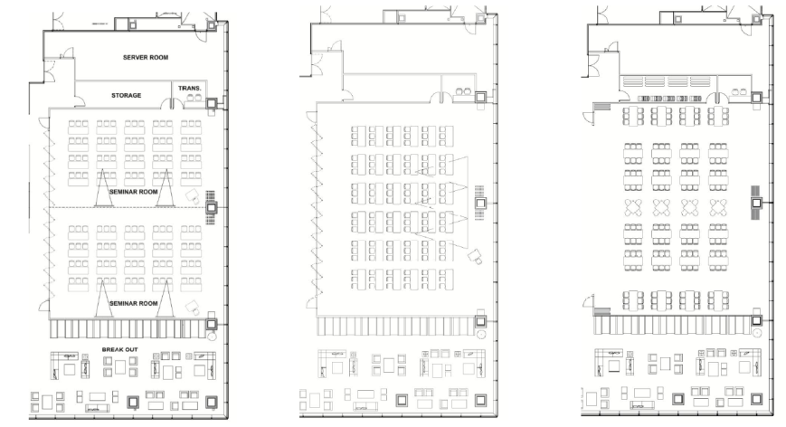
Design Plan | 구역
10 | 42
구역 : 용도
2 Seminar Room
60인 입실 x 2
1 Seminar Room
120인 입실 x 1
Open Dining
마주보고 앉는 형식

Slide 11
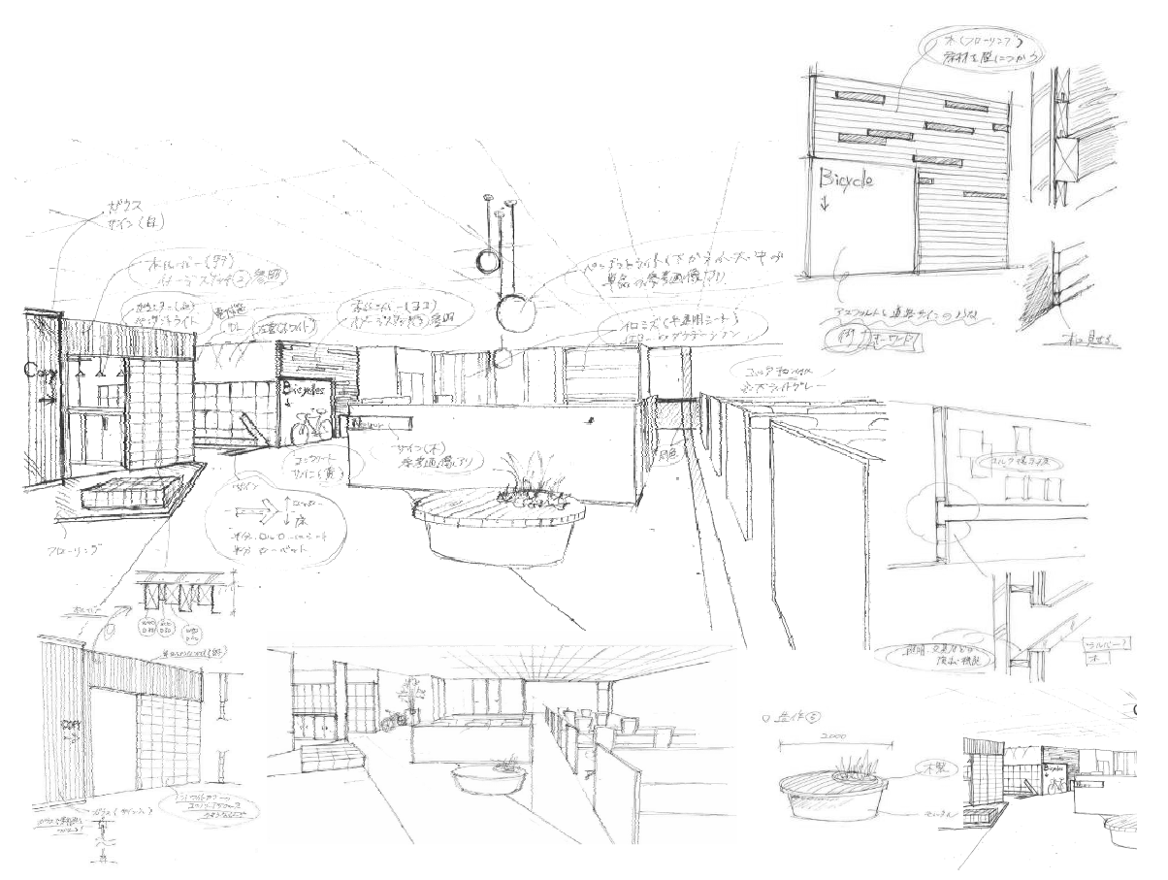
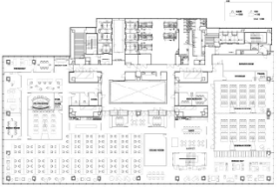
Design Plan | 구역
11 | 42
구역 : 용도
내용을 작성하세요.
세부 설명 내용은 나눔고딕 R, 9pt를 권장합니다.
글자 간격은 좁게 0.3pt를,
줄 간격은 1.5배를 권장합니다.
상황에 따라 조정하실 수 있습니다.
구역 표시

Slide 12
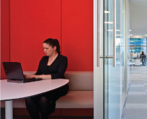
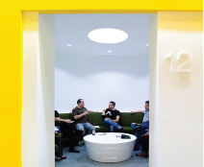
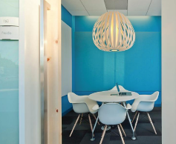
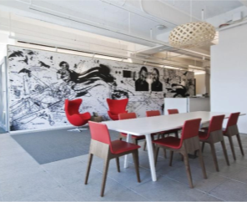
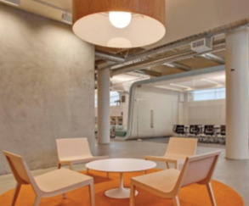
Floor Design Plan | 18층
12 | 42
18층 : 회의공간
구성원의 크리에이티브를 자극하고 활력이 넘치는 공간구성을 위해
원색의 산뜻한 컬러포인트를 각 회의공간마다 부여하되,
감각적이면서도 젊은 느낌을 유지하기 위해
테이블이나 의자 등의 소품 디자인 및 소재를 디테일하게 신경쓴다.
회의공간

Slide 13
감사합니다
이 문서는 나눔글꼴로 작성되었습니다. 설치하기

